Slide 1

Аналогова фільтрація сигналів.
Електронні фільтри виконують перетворення електромагнітних сигналів. Найчастіше перетворюють частотні властивості сигналів.
Потрібні, бо сигнали електромагнітні, а також спеціалізовані пристрої ефективніші і дешевші.
Лінійні фільтри неперервних сигналів.
Лінійні диференційні рівняння.
Принцип суперпозиції: x(t) → y(t); x(t) = ∑ x_{i}(t) → y(t) = ∑ y_{i}(t);
Лінеаризація.
Класифікація фільтрів. Електричні, електромеханічні, механічні, оптичні ...

Slide 2
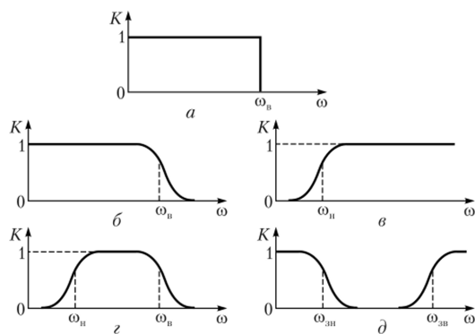
Фільтри розрізняють за частотними характеристиками.
x(t) = cos(ωt); y(t) = K(ω) cos(ωt + φ(ω)); W(jω) = K(ω) exp(jφ(ω)).
K(ω) – амплітудно-частотна характеристика АЧХ.
φ(ω) – фазо-частотна характеристика ФЧХ.
W(jω) = Y(jω)/X(jω) – комплексна АФЧХ, або передавальна функція.
Фізична
реалізація
Фільтр у
сплітері ADSL
а) ідеальна АЧХ фільтра нижніх частот ФНЧ; б) реальна АЧХ ФНЧ;
в) АЧХ фільтра верхніх частот ФВЧ; г) АЧХ смугового фільтра ФС;
д) АЧХ режекторного фільтра ФР.
Фільтри усіх типів можна звести до комбінацій ФНЧ та підсилювачів.

Slide 3
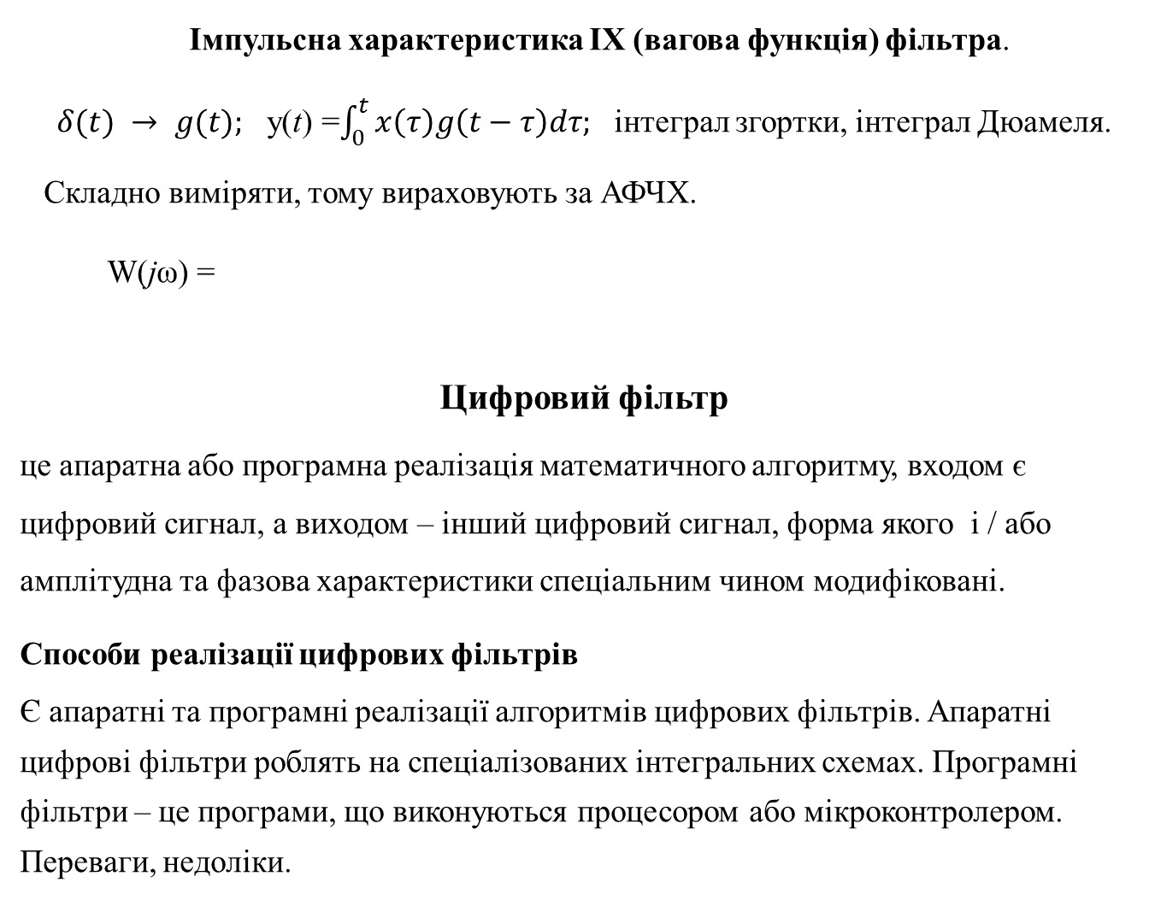
Імпульсна характеристика ІХ (вагова функція) фільтра.
$δ(t) → g(t);$ y(t) =$\int_{0}^{t}{x\left(τ\right)g\left(t−τ\right)dτ; }$ інтеграл згортки, інтеграл Дюамеля.
Складно виміряти, тому вираховують за АФЧХ.
W(jω) =
Цифровий фільтр
це апаратна або програмна реалізація математичного алгоритму, входом є цифровий сигнал, а виходом – інший цифровий сигнал, форма якого і / або амплітудна та фазова характеристики спеціальним чином модифіковані.
Способи реалізації цифрових фільтрів
Є апаратні та програмні реалізації алгоритмів цифрових фільтрів. Апаратні цифрові фільтри роблять на спеціалізованих інтегральних схемах. Програмні фільтри – це програми, що виконуються процесором або мікроконтролером. Переваги, недоліки.

Slide 4
Переваги цифрових фільтрів у порівнянні з аналоговими такі.
Висока точність (точність аналогових фільтрів обмежена допусками на елементи).
На відміну від аналогового фільтру характеристики цифрового фільтру не залежать від дрейфу характеристик елементів.
Гнучкість налаштування, легко змінювати властивості.
Компактність – аналоговий фільтр на дуже низьку частоту (долі герца, наприклад) вимагав би надзвичайно громіздких конденсаторів та індуктивностей.
Недоліки цифрових фільтрів.
Складнощі з високочастотними сигналами. Смуга частот обмежена теоремою відліків. Тому для високочастотних сигналів застосовують аналогові фільтри.
Складно працювати в реальному часі – обчислення мають бути завершені протягом періоду дискретизації.
Для більшої точності та високої швидкості обробки сигналів потрібен не тільки потужний процесор, але і додаткові, можливо високовартісні, точні та швидкі ЦАП і АЦП.
Загалом переваги і недоліки фільтрів повторюють переваги і недоліки аналогових і цифрових комп’ютерів, бо фільтр – це спеціалізований комп’ютер.

Slide 5

Цифрові сигнали це дискретні функції, де аргументом є номер відліку з рівномірним кроком за часом Δt: x(n) → y(n).
Цифровий фільтр описаний передавальною функцією W(z) та імпульсною характеристикою .
Розберемось, що це таке.
Почнемо з виводу формули z-перетворення.

Slide 6

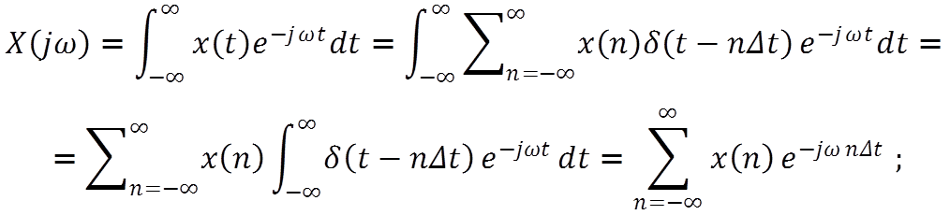
Запишемо неперервний сигнал у дискретизованому вигляді:
Застосуємо перетворення Фур’є:
Зробимо заміну . Остаточно маємо:
Це є формула z-перетворення, яке ставить у відповідність дійсній функції дискретного аргументу x(n) комплексну функцію-зображення X(z) .

Slide 7
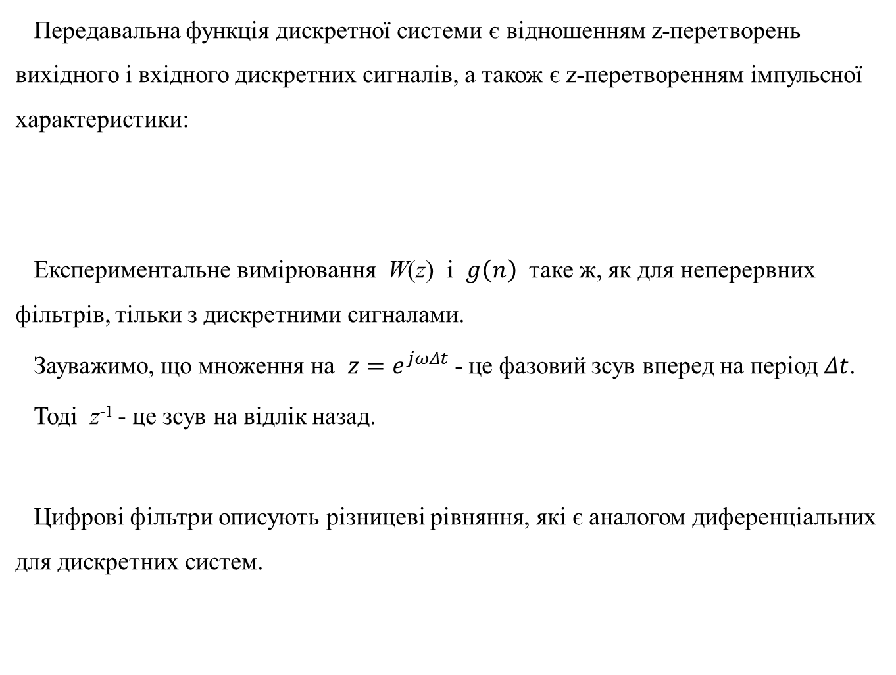
Передавальна функція дискретної системи є відношенням z-перетворень вихідного і вхідного дискретних сигналів, а також є z-перетворенням імпульсної характеристики:
Експериментальне вимірювання W(z) і $g\left(n\right)$ таке ж, як для неперервних фільтрів, тільки з дискретними сигналами.
Зауважимо, що множення на $z=e^{jωΔt}$- це фазовий зсув вперед на період $Δt$.
Тоді z⁻¹ - це зсув на відлік назад.
Цифрові фільтри описують різницеві рівняння, які є аналогом диференціальних для дискретних систем.

Slide 8
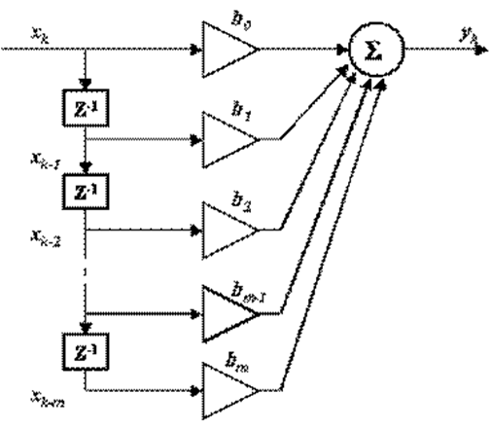
Тепер можемо повернутись до подальшої класифікації цифрових фільтрів.
Фільтри зі скінченою імпульсною характеристикою СІХ
(FIR, finite impulse response).
Фільтр зі СІХ, або нерекурсивний, трансверсальний фільтр –характерною особливістю є обмеженість по часу його імпульсної характеристики (з якогось моменту часу вона стає рівною нулеві).
Рівняння фільтра СІХ:
Імпульсна характеристика:
Передавальна функція:

Slide 9
Перевагою фільтрів СІХ є простота реалізації та проектування.
Фільтри СІХ завжди стійкі.
Недоліком фільтрів СІХ є те, що вихідний сигнал можна отримати тільки після завершення вхідного сигналу. Це зменшує швидкодію, особливо за значного порядку фільтра.
А для якісних характеристик потрібний значний порядок фільтра.
У цьому можна переконатись, виконуючи відповідну лабораторну роботу.

Slide 10
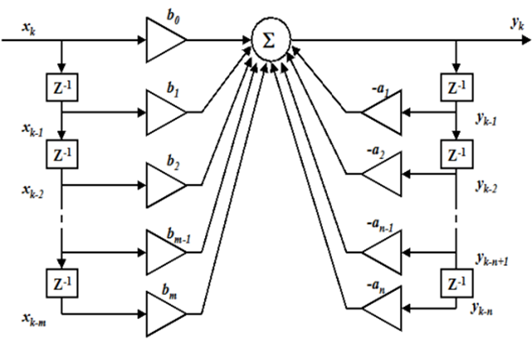
Фільтри з нескінченою імпульсною характеристикою НІХ
(Infinite Impulse Response IIR)
Фільтр НІХ, або рекурсивний фільтр використовує один або більше виходів як входи, тобто має зворотні зв'язки.
Рівняння фільтра:
Передавальна функція:

Slide 11
Перевагою рекурсивних фільтрів є якісні частотні характеристики при меншому значенні порядку фільтра порівняно з нерекурсивними.
Суттєвим недоліком є можлива нестійкість, бо є зворотні зв’язки. Треба перевіряти стійкість проектованого фільтра.
Для лінійних аналогових фільтрів передавальна функція W(jω) – дробово-раціональна функція, і необхідна і достатня умова стійкості – це від’ємність дійсних частин всіх коренів полінома знаменника, тобто всі корені полінома знаменника повинні бути у лівій частині комплексної площини jω.
Для лінійних цифрових фільтрів передавальна функція W(z) також дробово-раціональна функція, але необхідна і достатня умова стійкості – це модулі всіх коренів полінома знаменника менші одиниці, тобто всі корені полінома знаменника повинні бути в одиничному колі комплексної площини z.

Slide 12
Проектування цифрових фільтрів.
Теорія апроксимації ідеальних АЧХ аналоговими фільтрами добре розвинена, тому широке поширення одержали методи синтезу цифрових фільтрів за аналоговими прототипами.
У прямих методах синтезу без аналогових прототипів використовується, що ДПФ можна розглядати як обробку сигналу фільтром з відповідною імпульсною характеристикою: Y(z)=X(z)·G(z) ↔ y(t)=ʃ x(τ)g(t-τ)dτ
Оскільки ДПФ лінійної згортки дорівнює добутку ДПФ послідовностей, що згортаються, алгоритм фільтрації в часовій області полягає в наступному:
• послідовність відліків вхідного сигналу та імпульсна характеристика фільтра доповнюються нулями так, щоб довжини послідовностей стали однаковими;
• обчислюються ДПФ доповнених нулями послідовностей;
• обчислені ДПФ поелементно перемножуються;
• обчислюється обернене ДПФ від результату перемножування.

Slide 13
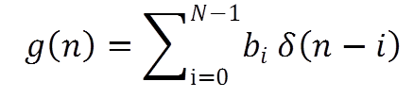
Проектування фільтра СІХ методом частотних вибірок АЧХ.
Задано: fд - частота дискретизації вхідного сигналу або частота зрізу фільтра; зразкова АЧХ; порядок фільтра N.
Треба знайти: N коефіцієнтів фільтра.
Два етапи проектування.
1) Обираємо N частотних вибірок зразкової АЧХ на інтервалі (0, fд).
2) Обчислюємо ОДПФ частотних вибірок заданої АЧХ для отримання імпульсної характеристики.
СІХ-фільтри мають важливу властивість: значення коефіцієнтів фільтра є значеннями відліків його імпульсної характеристики. Це прямий наслідок визначення імпульсної характеристики:
Таким чином, відліки отриманої імпульсної характеристики є значеннями коефіцієнтів фільтра. Проектування завершено.

Slide 14
N=16
N=64

Slide 15
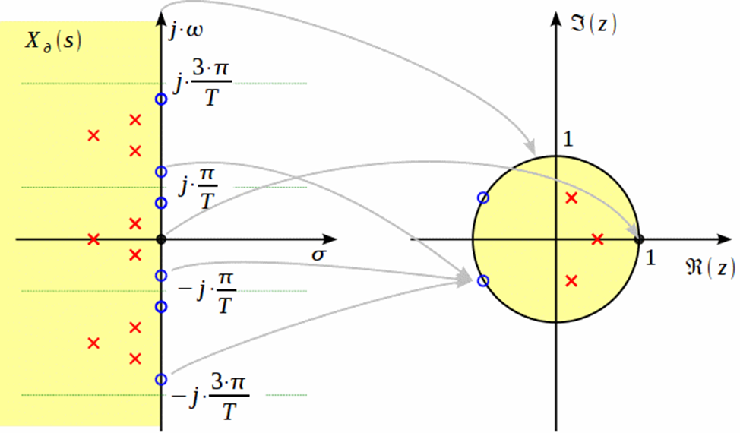
Білінійне перетворення s=(z-1)/(z+1)
Білінійне перетворення відображає ліву комплексну півплощину s у внутрішню частину одиничного кола z-площини. Завдяки цьому передавальна функція W(s) стійкого аналогового фільтра-прототипа перетворюється у передавальну функцію W(z) стійкого цифрового фільтра.

Slide 16

Проектування НІХ-фільтра за аналоговим прототипом
методом білінійного перетворення
виконують такими етапами:
1) задати передавальну функцію аналогового НЧ фільтра-прототипа W(s);
2) обрати період дискретизації t_{д} та частоту зрізу ω_{c} АЧХ цифрового фільтра;
3) підставити у W(s) s=k(1-z⁻¹)/(1+z⁻¹), де k=1/tg(t_{д} ω_{c} /2), та отримати вираз W(z);
4) перетворити W(z) до вигляду дробово-раціональної функції від z⁻¹.
5) коефіцієнти поліномів чисельника і знаменника
є коефіцієнтами рівняння фільтра:
Проектування завершено.

Slide 17
При проектуванні цифрових фільтрів один із ключових моментів пов'язаний з особливостями технічної реалізації і рядом обмежень, обумовлених розрядністю цифрових обчислювальних пристроїв:
• шум квантування, що виникає при аналого-цифровому перетворенні;
• спотворення характеристик, що відбуваються при квантуванні коефіцієнтів цифрових фільтрів;
• переповнення розрядної сітки в процесі обчислень;
• округлення проміжних результатів обчислень.
Тому при проектуванні цифрових фільтрів важливо правильно вибрати способи й формати подання чисел (дійсні або комплексні числа, з фіксованою або плаваючою комою тощо), динамічний діапазон подання даних, обумовлений розрядністю регістрів устаткування, а також оцінити можливий вплив шумів і спотворень.

